Slide 1




CHỦ ĐỀ 6:
TRÁI ĐẤT VÀ BẦU TRỜI
BÀI 28
BÀI 28
CÁC MÙA TRONG NĂM (Tiết 1)

Slide 2


Slide 3
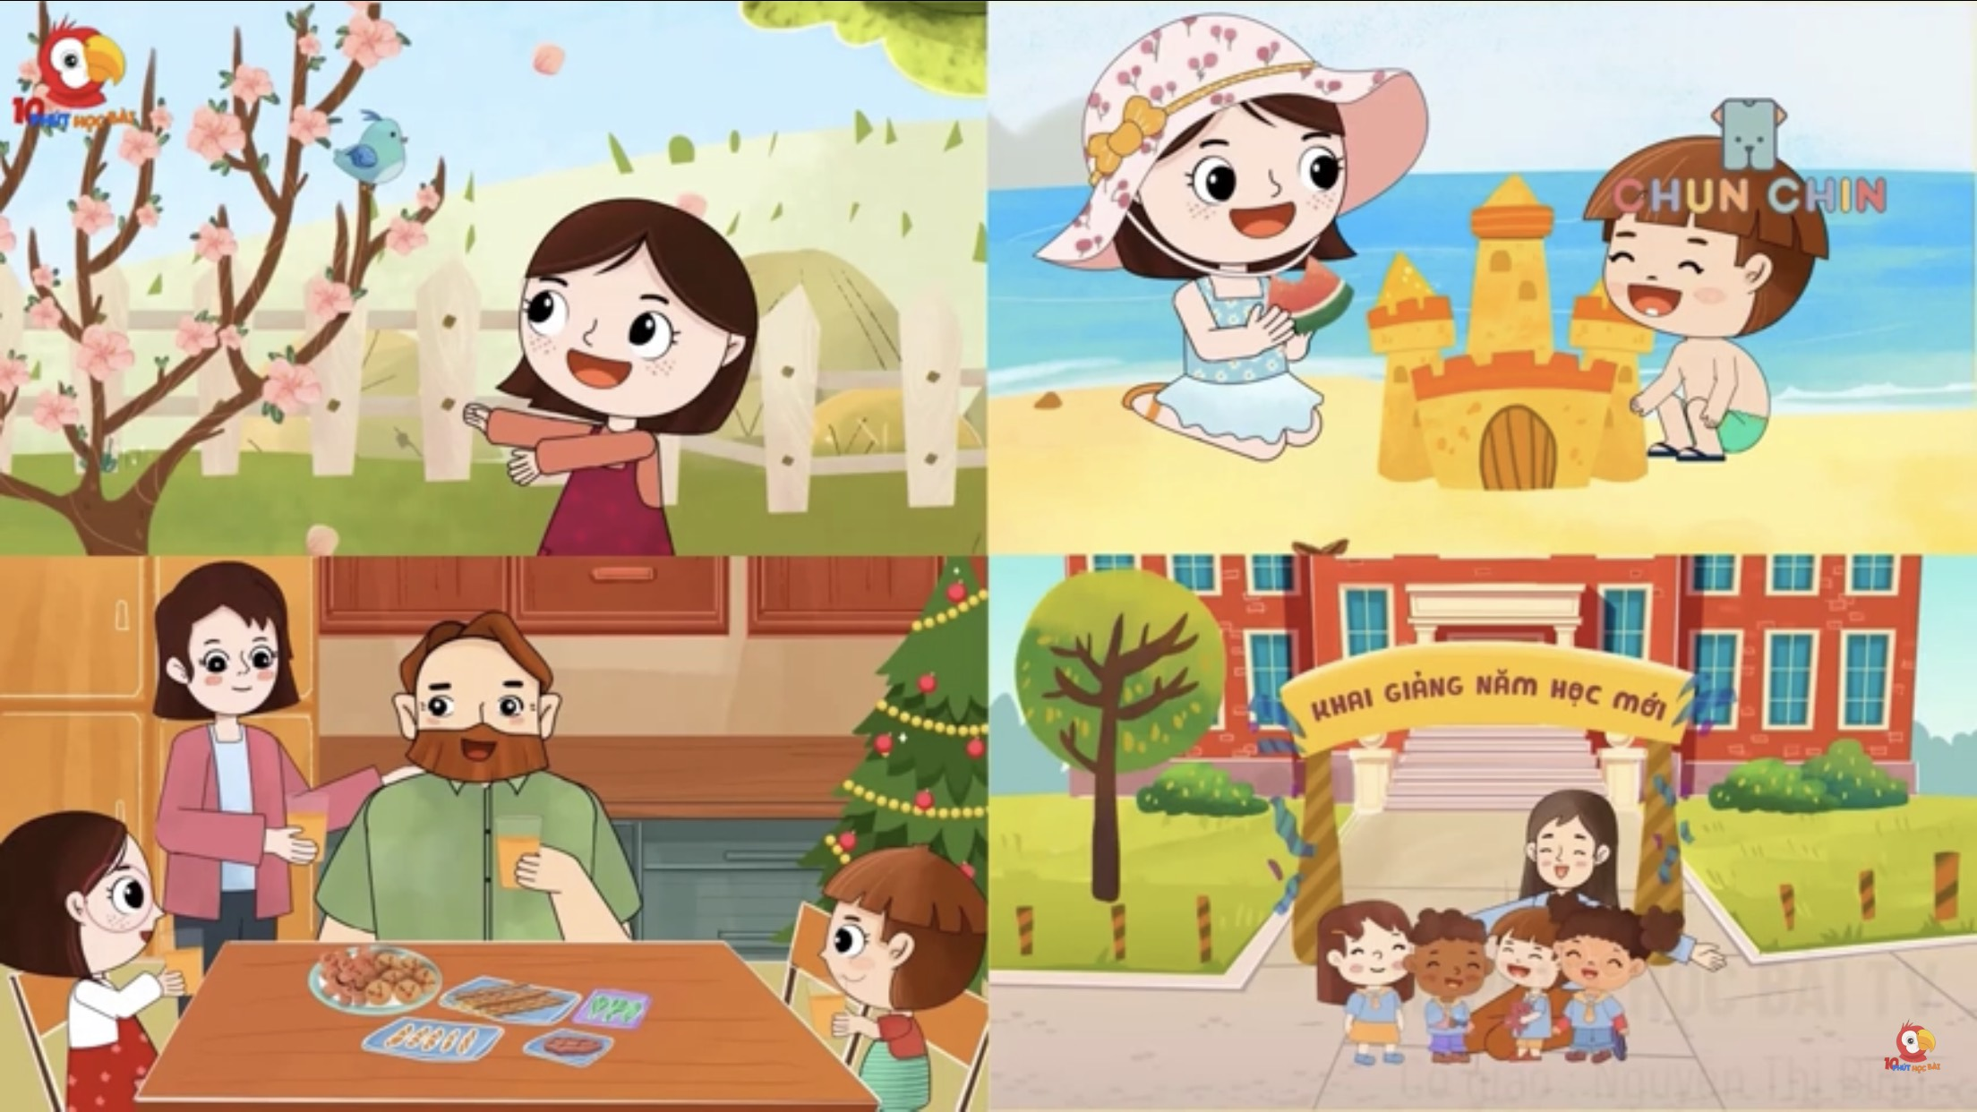

Slide 4
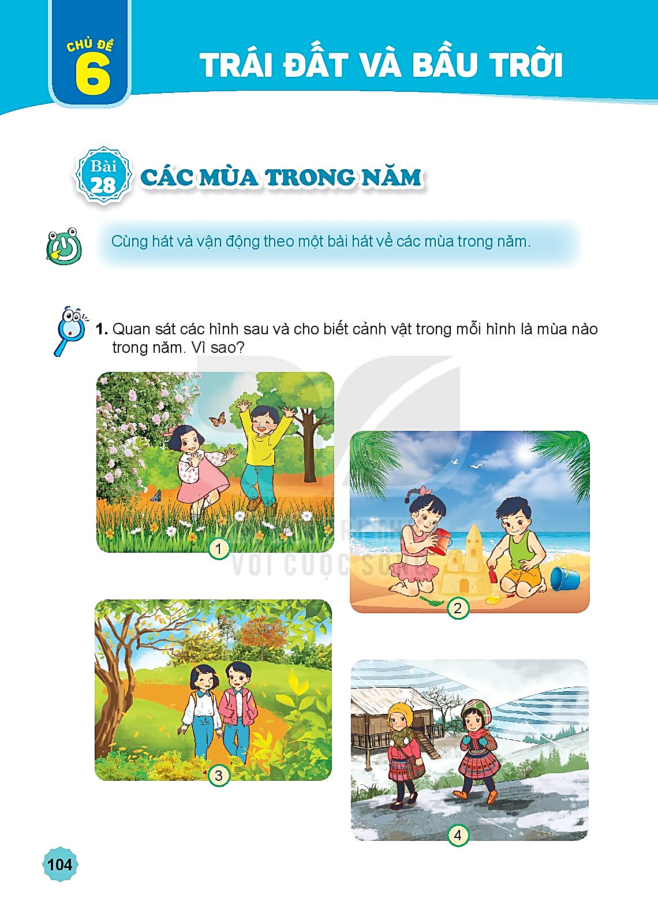
Quan sát các hình sau cho biết cảnh vật trong mỗi hình là mùa nào? Vì sao?
1
2
3
4

Slide 5

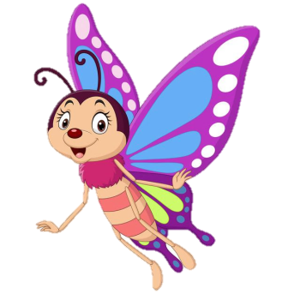
MÙA XUÂN
Muôn hoa đua nở
Ong bướm rộn ràng
Tiết trời ấm áp
1

Slide 6

MÙA HÈ
Bãi biển
Thời tiết nóng nực
2

Slide 7

MÙA THU
Lá vàng rơi
Thời tiết se se lạnh
3

Slide 8

MÙA ĐÔNG
Gió lạnh
Núi cao có băng tuyết
Thời tiết lạnh giá
Cây trơ trụi lá
4

Slide 9
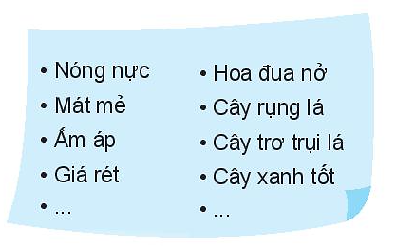
2. Hoàn thành bảng theo các gợi ý sau:
Thời tiết
Thiên nhiên
Mùa | Đặc điểm
Xuân
Hạ
Thu
Đông
Ấm áp
, hoa đua nở
Nóng nực
, cây xanh tốt
Mát mẻ
, cây rụng lá
Giá rét
, cây trơ trụi lá

Slide 10
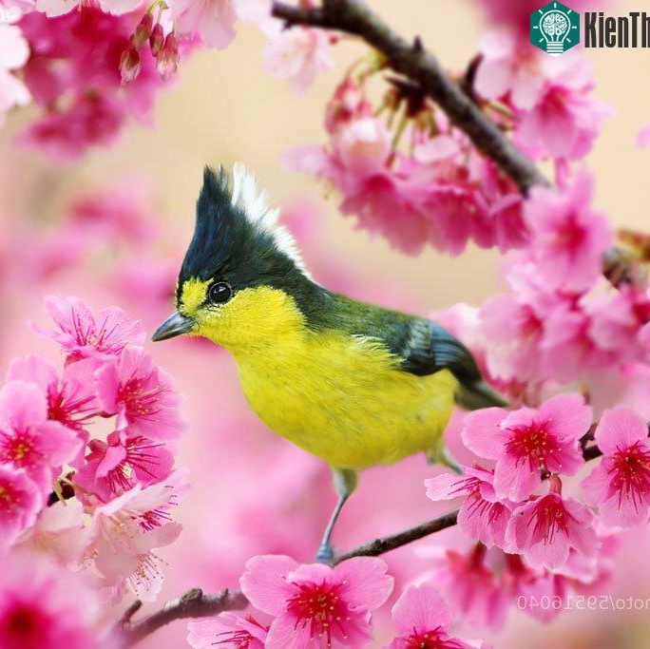
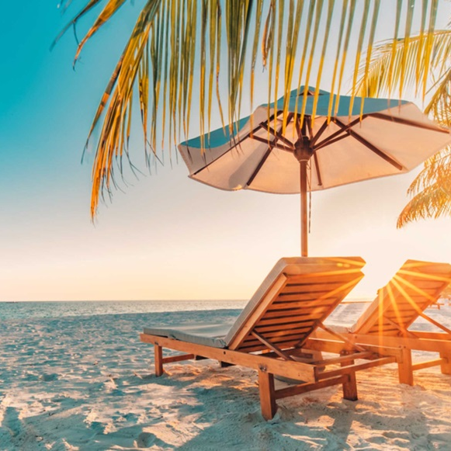
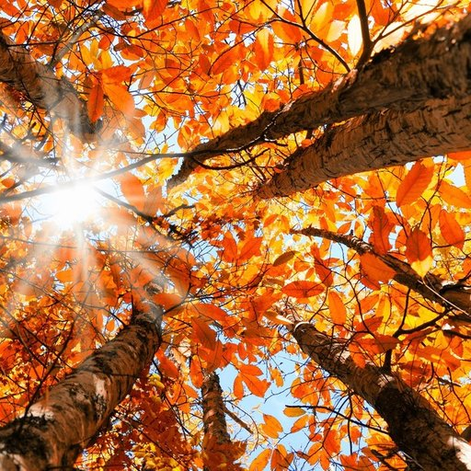
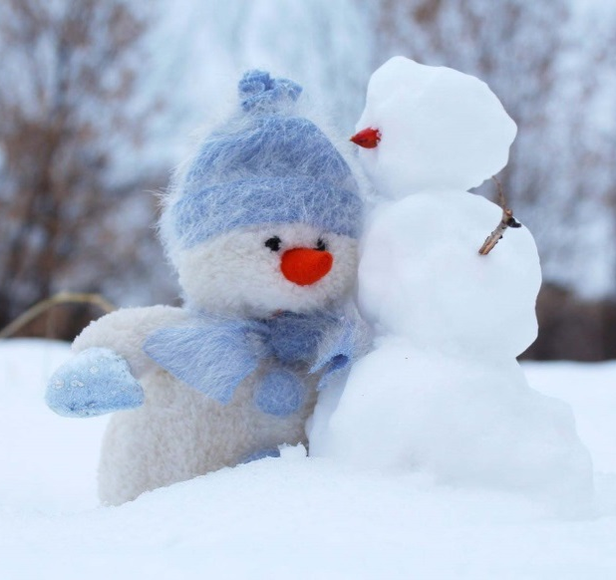
CÁC MÙA TRONG NĂM
MÙA XUÂN
MÙA HÈ
MÙA THU
MÙA ĐÔNG
1
2
3
4
5
6
7
8
9
10
11
12

Slide 11

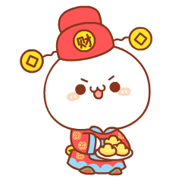
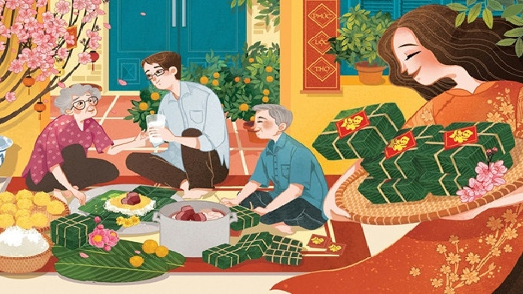
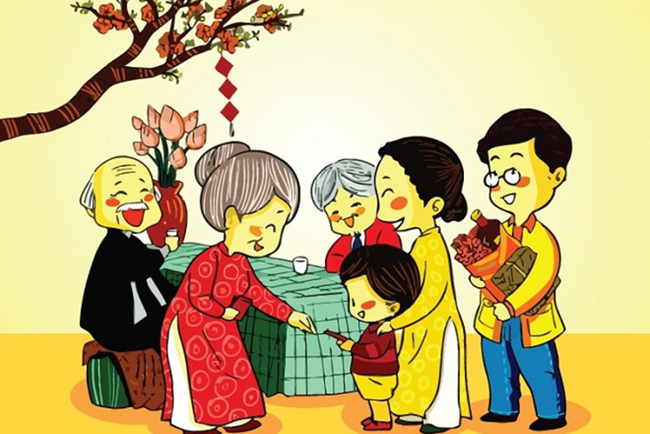
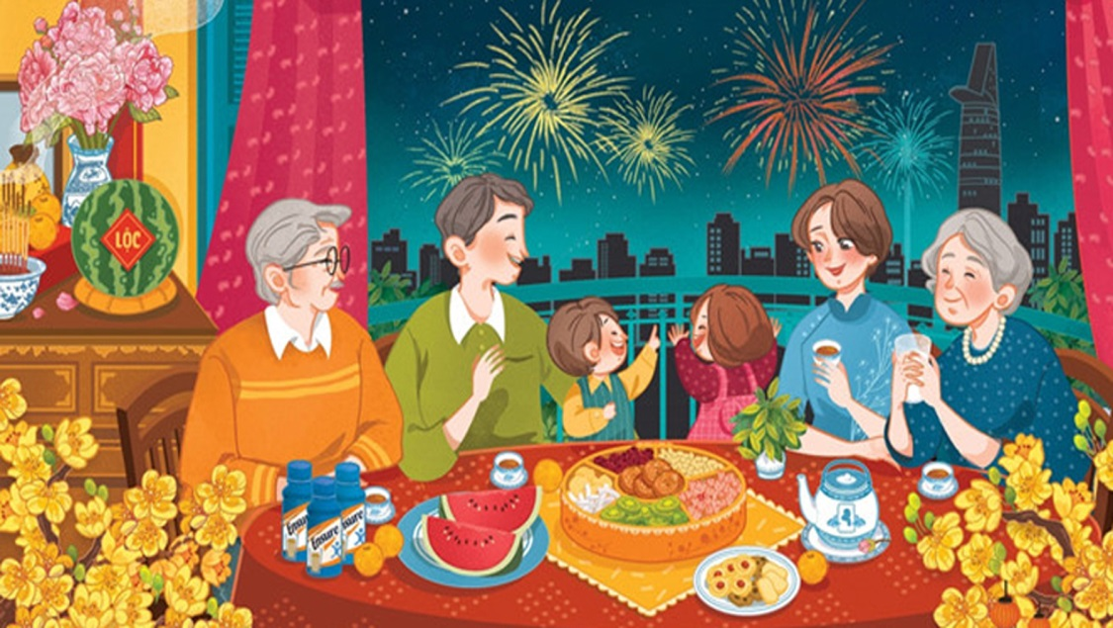
Mùa xuân
Tết Nguyên Đán
Ngắm pháo hoa
Gói bánh chưng
Đi chúc tết

Slide 12


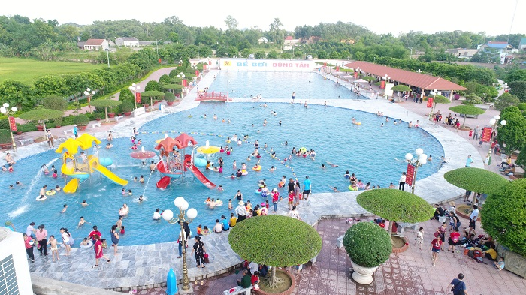
Mùa hè
Đi biển
Đi bơi

Slide 13


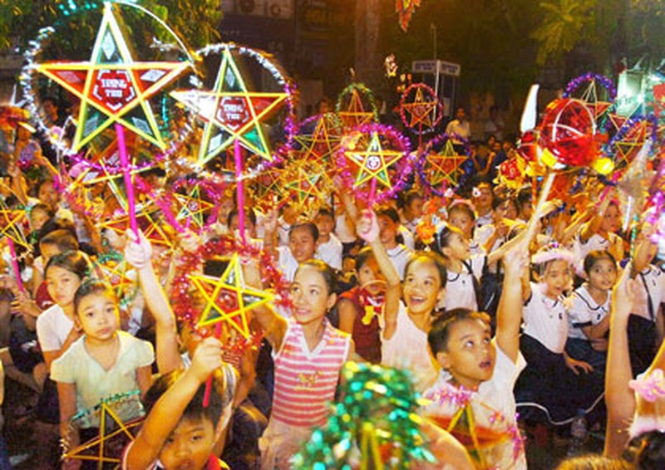
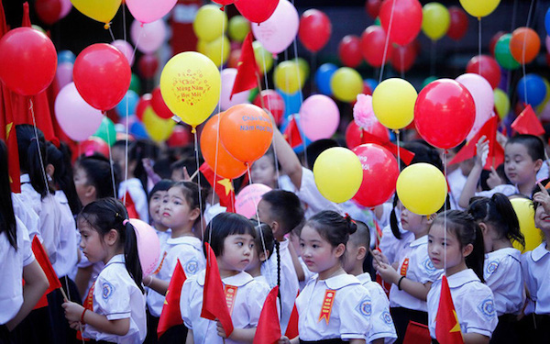
Mùa thu
Tết Trung thu
Ngày khai trường

Slide 14


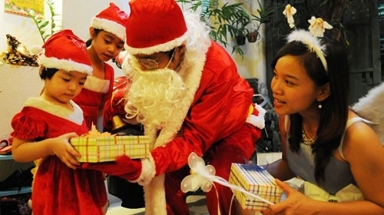
Mùa đông
Ngày nhà giáo Việt Nam
Ngày lễ Giáng sinh

Slide 15
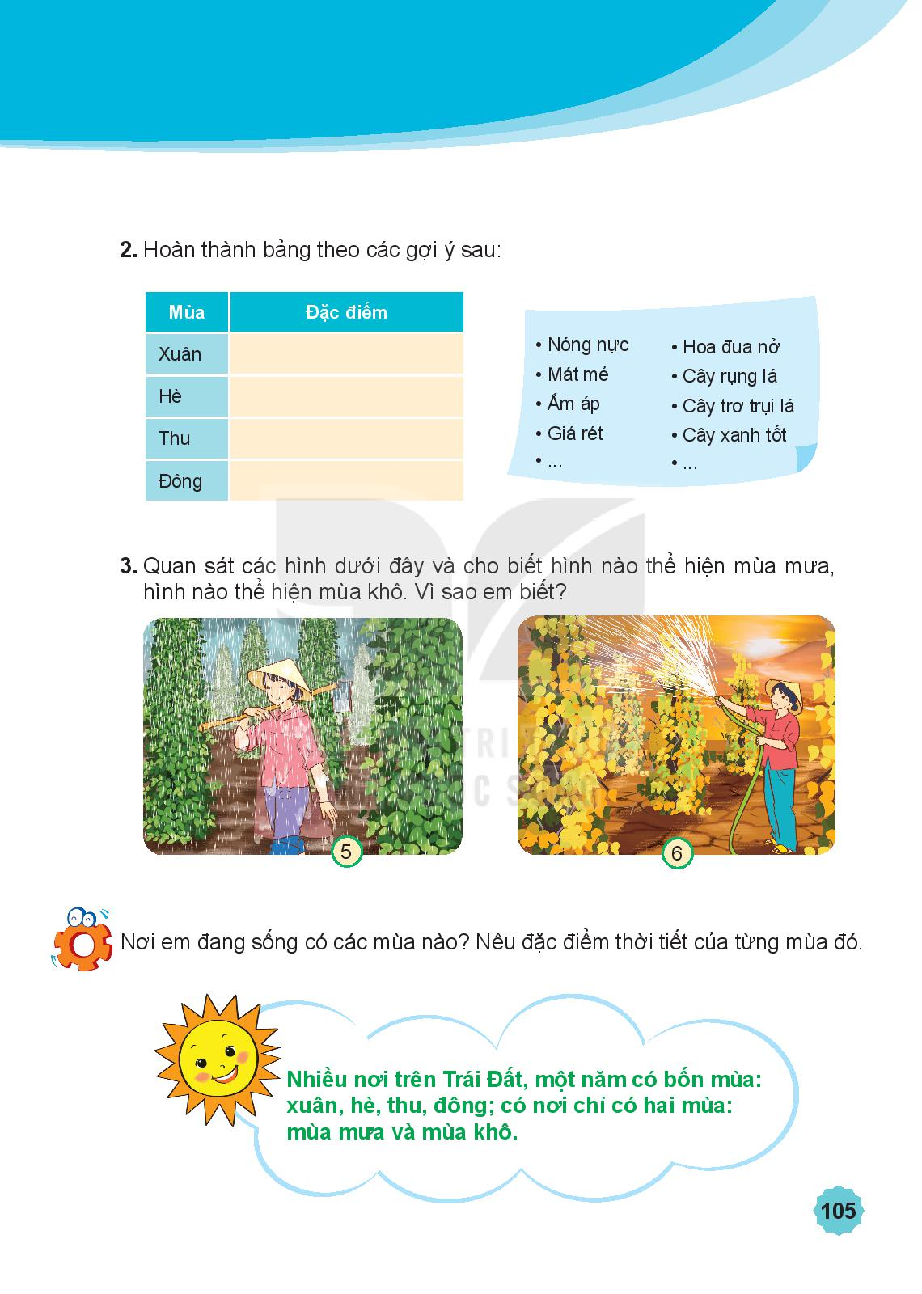
3. Hãy quan sát hình dưới đây và cho biết hình nào thể hiện mùa mưa, hình nào thể hiện mùa khô và vì sao?
MÙA MƯA
MÙA KHÔ
5
6
Mưa nặng hạt, mau
Cây cối xanh tốt
Đất khô nứt nẻ
Cây cối úa vàng

Slide 16
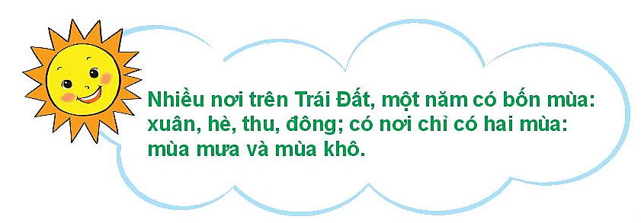
THỰC HÀNH
Nơi em đang sống có các mùa nào? Nêu đặc điểm thời tiết của các mùa đó.

Slide 17
Các mùa trong năm (tiết 2)

Slide 18
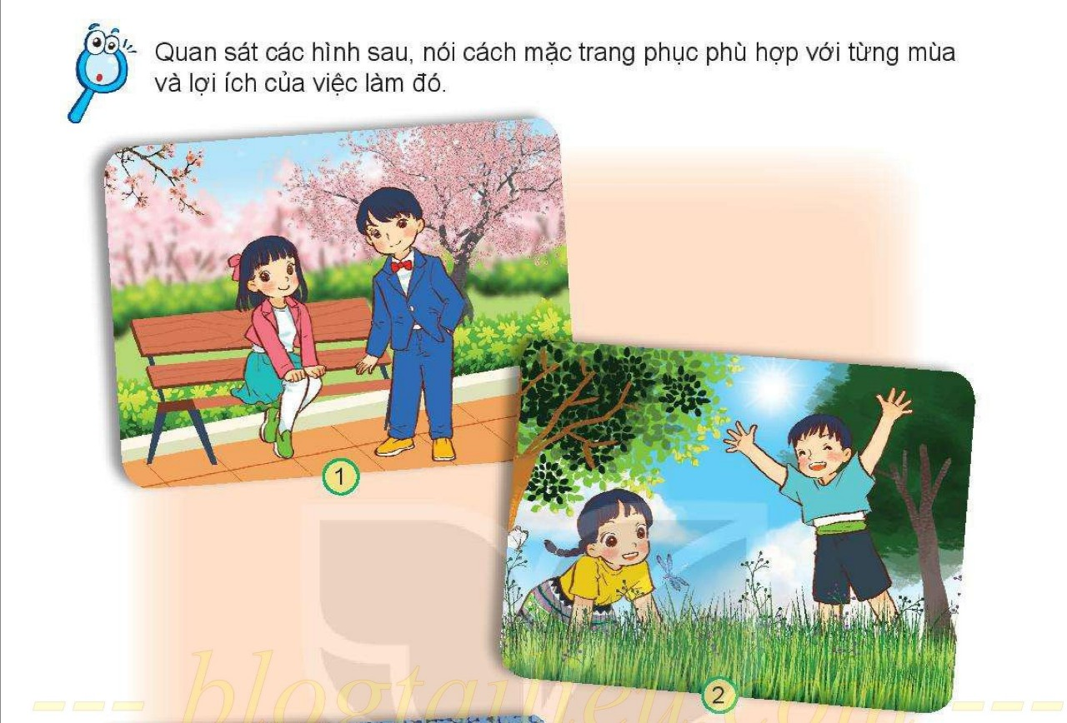
Hình 1 là mùa gì nào ?
Vậy hình 2 là mùa nào trong năm ?

Slide 19
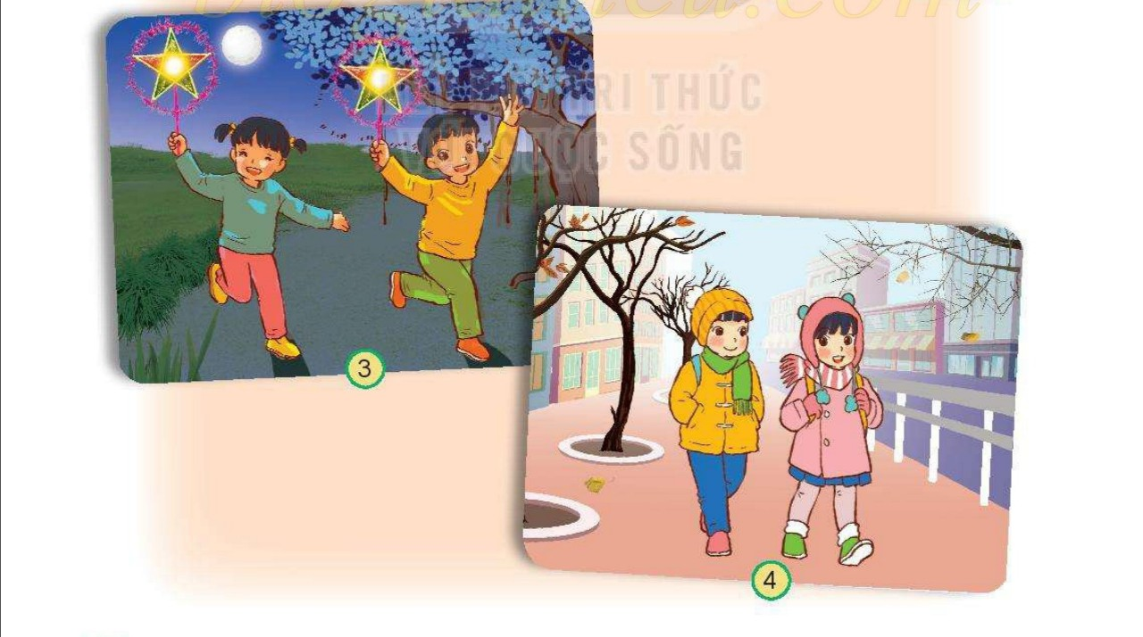
Hình 3 là mùa gì nào ?
Và hình 2 là mùa nào trong năm ?

Slide 20
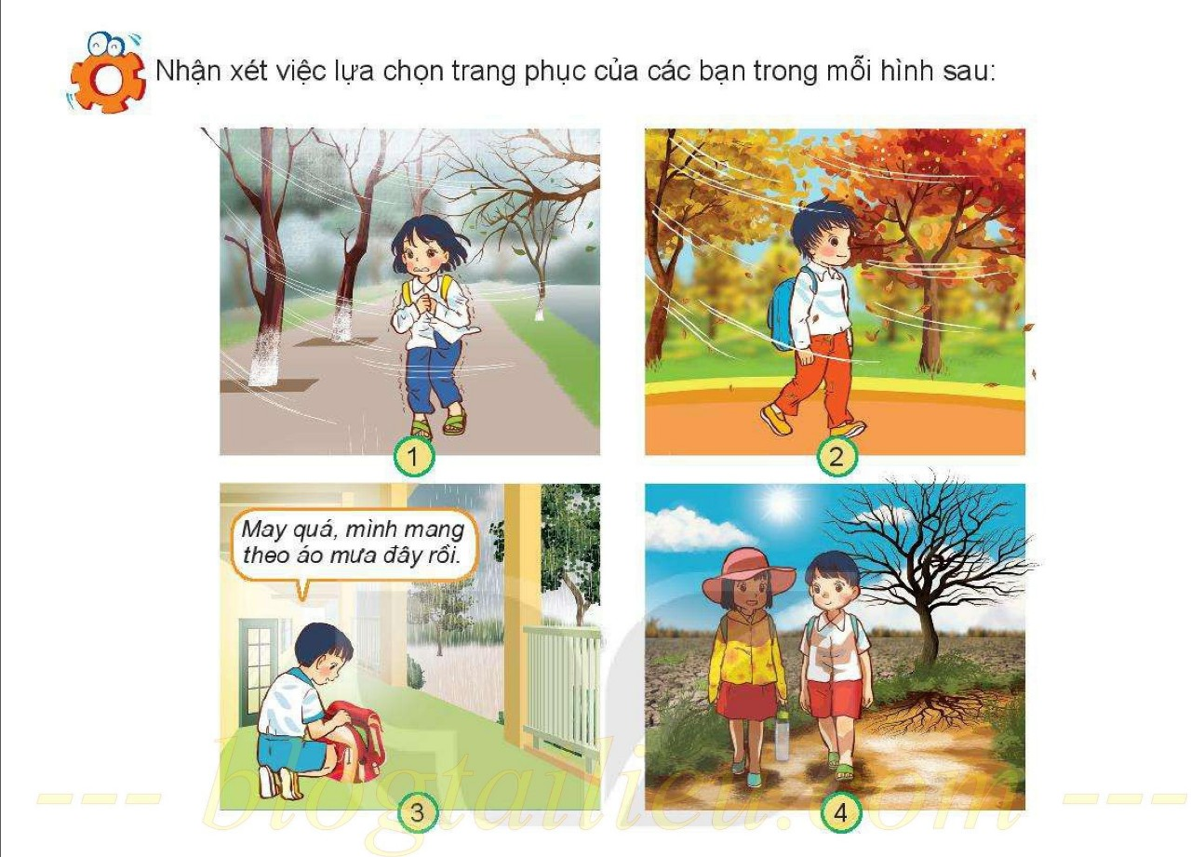

Slide 21
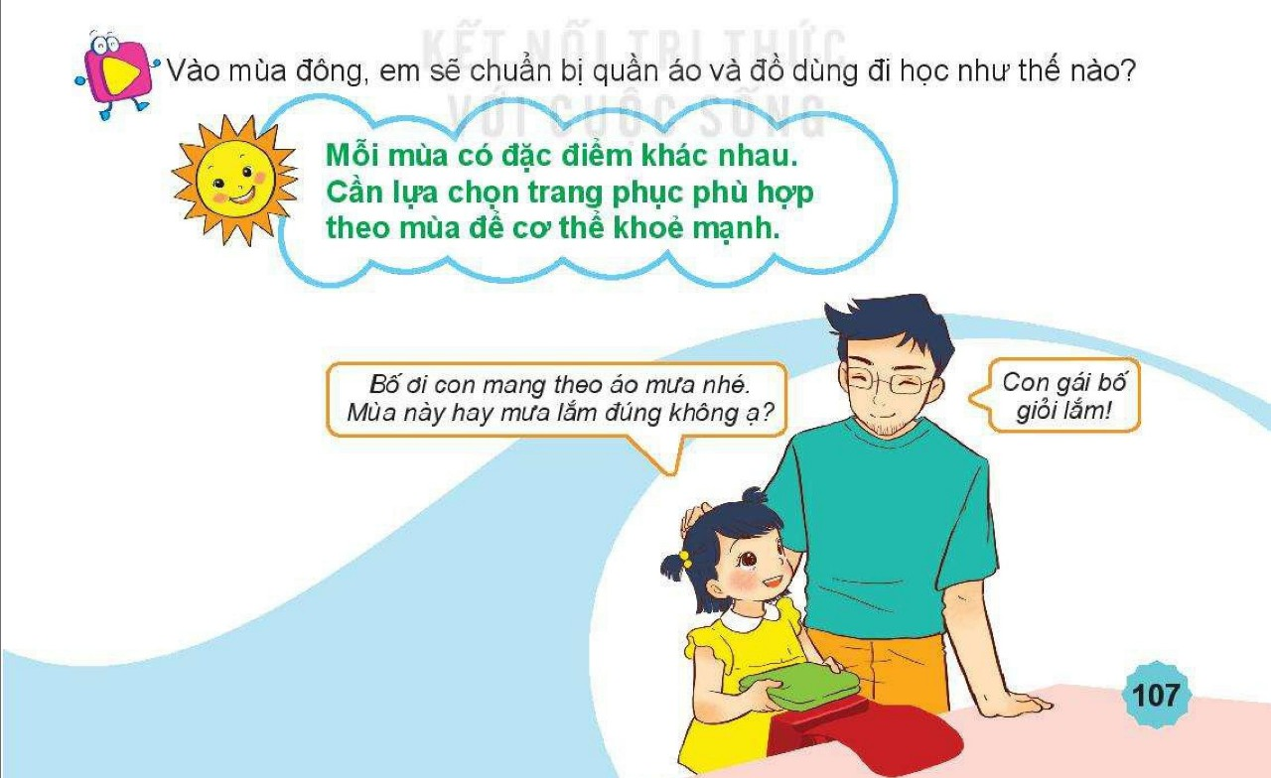

Slide 22
VẬN DỤNG
Vậy trong một năm có mấy mùa, là những mùa nào ?
Bạn nào có thể nêu lại cho cả lớp nghe thứ tự các
mùa trong năm ?

Slide 23
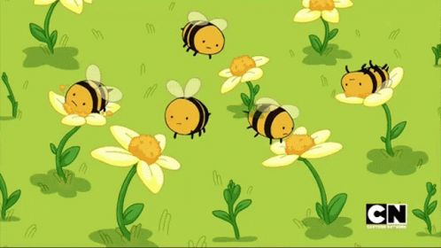
ONG NON TÌM MẬT
PLAY

Slide 24




Thời tiết ấm áp, muôn hoa đua nở là đặc điểm của mùa nào trong năm?
A. Mùa xuân
B. Mùa hè
C. Mùa thu
D. Mùa đông

Slide 25

Mùa thu có ngày lễ gì?
A. Tết Nguyên đán
B. Giáng sinh
C. Tết Thiếu nhi
D. Khai giảng

Slide 26

Ở miền Nam nước ta, một năm có mấy mùa?
A. Một mùa
B. Hai mùa
C. Ba mùa
D. Bốn mùa

Slide 27




Hãy chọn đúng thứ tự các mùa trong năm.
A
B
C

Slide 28



Em yêu thích nhất mùa nào trong năm? Vì sao?

Slide 29
